Slide 1
COMPUTER VISION ADVANCE
Đặng Văn Ngọc

Slide 2
AI-MACHINE LEARNING
1.1 Khái niệm AI
1.2 Khái niệm ML
1.3 Lập trình ML
1.4 Tổng kết

Slide 3
1.1 Khái Niệm Artificial Intelligence - AI
Trí tuệ nhân tạo (AI) là một nhánh rộng lớn của ngành khoa học máy tính, liên quan đến việc xây dựng các máy móc thông minh, chương trình phần mềm thông minh, có khả năng thực hiện các tác vụ thường đòi hỏi trí thông minh như của con người. Hay nói cách khác, đây là quá trình mô phỏng bộ não của con người trên máy tính.
Ứng dụng: Xe tự hành của Google và Tesla, hệ thống tự tag khuôn mặt trong ảnh của Facebook, trợ lý ảo Siri của Apple, hệ thống gợi ý sản phẩm của Amazon, hệ thống gợi ý phim của Netflix, máy chơi cờ vây AlphaGo của Google DeepMind, …, chỉ là một vài trong vô vàn những ứng dụng của AI/Machine Learning. (Xem thêm Jarvis - trợ lý thông minh cho căn nhà của Mark Zuckerberg)

Slide 4

1.1 Khái Niệm AI
Mối quan hệ giữa AI, Machine Learning và Deep Learning.

Slide 5
AI-MACHINE LEARNING
1.1 Khái niệm AI
1.2 Khái niệm ML
1.3 Lập trình ML
1.4 Tổng kết

Slide 6
1.2 Khái Niệm ML
Machine Learning là một tập con của AI. Theo định nghĩa của Wikipedia, Machine learning is the subfield of computer science that “gives computers the ability to learn without being explicitly programmed”. Nói đơn giản, Machine Learning là một lĩnh vực nhỏ của Khoa Học Máy Tính, nó có khả năng tự học hỏi dựa trên dữ liệu đưa vào mà không cần phải được lập trình cụ thể.

Slide 7
1.2 Khái Niệm ML
+ Một chương trình máy tính được cho là học từ kinh nghiệm E với tác vụ T và phép đo chất lượng P nào đó, nếu chất lượng của tác vụ T, được đo bởi P, cải thiện theo kinh nghiệm.
E. — Tom Mitchell, 1997.
+ Học Máy là một môn khoa học về cách lập trình máy tính để chúng có thể học từ dữ liệu.
+ Học máy là lĩnh vực nghiên cứu nhằm giúp máy tính có khả năng học mà không cần lập trình một cách tường minh.
Arthur Samuel, 1959.

Slide 8
1.2 Khái Niệm ML
Học máy sẽ rất tốt cho những bài toán kiểu dưới đây:
Những bài toán mà các giải pháp hiện có đòi hỏi quá nhiều quy luật hoặc cần tinh chỉnh nhiều: một thuật toán Học Máy thường có thể đơn giản hóa mã nguồn và hoạt động tốt hơn so với hướng truyền thống.
Những bài toán phức tạp mà các phương pháp truyền thống không hoạt động tốt.
Môi trường thay đổi: một hệ thống Học Máy có thể thích ứng với dữ liệu mới.
Việc khám phá tri thức từ các bài toán phức tạp và lượng dữ liệu lớn.

Slide 9
1.2 Khái Niệm ML
Ví dụ
Chương trình lọc thư rác, nhiệm vụ T là phân loại một thư bất kỳ đến có phải là thư rác hay không. Kinh nghiệm E là tập hợp các mẫu đã phân biệt được thư thường, thư rác. Phép đo chất lượng P có thể là tỷ lệ phân loại thư đúng, gọi là độ chính xác.
Thảo luận phương pháp tiếp cận lập trình truyền thống.
Thảo luận phương pháp tiếp cận lập trình học máy.

Slide 10
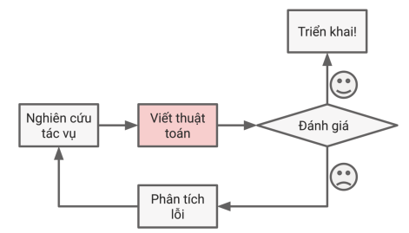
1.2 Khái Niệm ML
Ví dụ
Thảo luận phương pháp tiếp cận lập trình truyền thống.

Slide 11
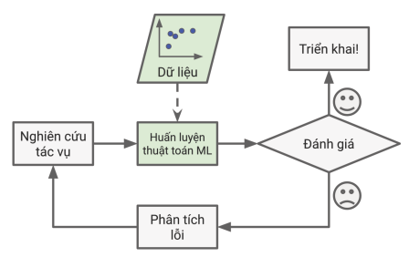
1.2 Khái Niệm ML
Ví dụ
2. Thảo luận phương pháp tiếp cận lập trình học máy.

Slide 12
1.2 Khái Niệm ML
Các ứng dụng tiêu biểu
Phân tích hình ảnh và tự động phân loại sản phẩm trên dây chuyền sản xuất.
Phát hiện khối u trong ảnh quét não.
Phân loại tin tức tự động.
Đánh dấu bình luận phản cảm trong diễn đàn một cách tự động.
Tóm tắt tài liệu tự động.
Tạo một chatbot hoặc trợ lý cá nhân.

Slide 13
1.2 Khái Niệm ML
Các ứng dụng tiêu biểu
Dự báo doanh thu công ty của năm tiếp theo, dựa trên nhiều chỉ số hiệu suất.
Tương tác với ứng dụng thông qua giọng nói.
Phát hiện gian lận thẻ tín dụng.
Phân nhóm khách hàng dựa trên sản phẩm tiêu thụ để thiết kế chiến lược tiếp thị khác nhau cho mỗi phân khúc.

Slide 14
1.2 Khái Niệm ML
Các ứng dụng tiêu biểu
Biểu diễn một tập dữ liệu phức tạp, nhiều chiều trong biểu đồ một cách rõ ràng và hữu ích.
Gợi ý sản phẩm mà khách hàng có thể sẽ quan tâm dựa trênnhững sản phẩm mà họ đã mua trong quá khứ.
Xây dựng bot thông minh biết chơi trò chơi.

Slide 15
1.2 Khái Niệm ML
Phân loại học máy
Phân loại thành các hạng mục rộng theo các tiêu chí sau:
Chúng có được huấn luyện dưới sự giám sát của con người hay không (học giám sát, học không giám sát, học bán giám sát và học tăng cường).
Chúng có thể học từ các dòng dữ liệu gia tăng hay không (học trực tuyến so với học theo batch).
Chúng hoạt động bằng cách chỉ đơn thuần so sánh các điểm dữ liệu mới với các điểm dữ liệu đã biết, hay bằng cách phát hiện các khuôn mẫu trong dữ liệu huấn luyện và xây dựng một mô hình dự đoán, tương tự công việc của các nhà khoa học (học dựa trên mẫu so với học dựa trên mô hình).

Slide 16
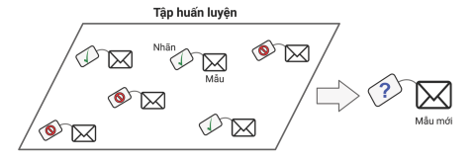
1.2 Khái Niệm ML
Học có giám sát: Tập huấn luyện mà ta đưa vào thuật toán đã bao gồm cả kết quả mong muốn, và kết quả đó được gọi là nhãn.

Slide 17
1.2 Khái Niệm ML
Học có giám sát:
Ví dụ, nếu bạn đang cố gắng dự đoán bệnh tim ở một bệnh nhân mới. Bạn có thể có hồ sơ y tế ẩn danh của 100 bệnh nhân làm dữ liệu và liệu họ có bị bệnh tim hay không như trên nhãn.

Slide 18
1.2 Khái Niệm ML
Học có giám sát:
Một số thuật toán học có giám sát quan trọng nhất:
k-Điểm Gần nhất.
Hồi quy Tuyến tính.
Hồi quy Logistic.
Máy Vector Hỗ trợ.
Cây Quyết định và Rừng Ngẫu nhiên.
Mạng nơ-ron

Slide 19
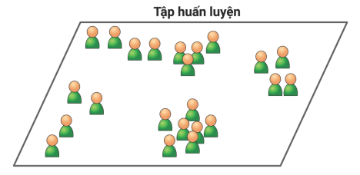
1.2 Khái Niệm ML
Học không giám sát: Trong học không giám sát (unsupervised learning), dữ liệu huấn luyện không được gán nhãn. Hệ thống cố gắng tự học mà không cần có thầy.

Slide 20
1.2 Khái Niệm ML
Học không giám sát:
Dữ liệu có thể là lịch sử mua hàng của khách hàng trong cửa hàng trò chơi điện tử trực tuyến. Bằng cách sử dụng dữ liệu này, có thể muốn nhóm những khách hàng tương tự lại với nhau để có thể cung cấp cho họ những giao dịch chuyên biệt. sử dụng thuật toán máy học để nhóm khách hàng của mình theo lịch sử mua hàng.
Sau khi kiểm tra các nhóm sẽ cung cấp các nhãn. Có thể có một nhóm quan tâm đến trò chơi máy tính, một nhóm khác thích trò chơi console và một nhóm khác chỉ mua các trò chơi cũ được giảm giá. Đây được gọi là phân cụm.

Slide 21
1.2 Khái Niệm ML
Học không giám sát: Thuật toán sử dụng:
Phân cụm (Clustering).
K-Điểm trung bình (K-Means).
DBSCAN.
Phân cụm phân cấp (Hierarchical Cluster Analysis – HCA).
Phát hiện bất thường và tính mới.
SVM một lớp (One-class SVM).
Rừng cô lập (Isolation Forest).

Slide 22
1.2 Khái Niệm ML
Học không giám sát: Thuật toán sử dụng:
Trực quan hóa (visualization) và giảm chiều (dimensionality reduction).
+ Phân tích thành phần chính (Principal Component Analysis – PCA).
+ PCA hạt nhân (Kernel PCA).
+ Embedding tuyến tính cục bộ (Locally Linear Embedding – LLE).
+ Embedding lân cận ngẫu nhiên theo phân phối t.

Slide 23
1.2 Khái Niệm ML
Học không giám sát: Thuật toán sử dụng:
Học luật kết hợp (Association rule):
+ Apriori.
+ Eclat.

Slide 24
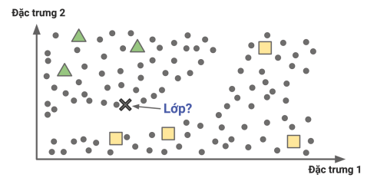
1.2 Khái Niệm ML
Học bán giám sát. Các thuật toán có thể làm việc với tập dữ liệu được gán nhãn một phần được gọi là thuật toán học bán giám sát (semisupervised learning).

Slide 25
1.2 Khái Niệm ML
Học bán giám sát.
Học bán giám sát với hai lớp (hình tam giác và hình vuông): các mẫu chưa gán nhãn (hình tròn) giúp phân loại một đối tượng mới (hình chữ thập) vào lớp hình tam giác thay vì hình vuông, mặc dù nó gần với các hình vuông đã được gán nhãn hơn.

Slide 26
1.2 Khái Niệm ML
Học tăng cường: Học Tăng cường là phương pháp học có cấu trúc rất khác.
Hệ thống học trong Reinforcement Learning RL được gọi là tác nhân (agent)
Nó có thể quan sát môi trường xung quanh, chọn và thực hiện các hành động, sau đó nhận về điểm thưởng – reward (hoặc lượng phạt – penalty dưới dạng điểm thưởng âm.
Hệ thống sau đó cần tự học chiến lược tốt nhất để nhận về nhiều điểm thưởng nhất qua thời gian, và chiến lược này được gọi là chính sách (policy)
Một chính sách định nghĩa hành động mà tác nhân nên chọn khi ở trong một tình huống cụ thể.

Slide 27
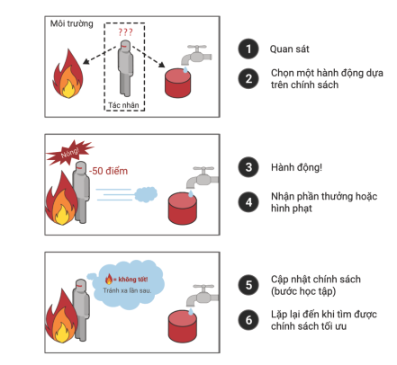
1.2 Khái Niệm ML
Học tăng cường:

Slide 28
1.2 Khái Niệm ML
Bài toán học máy chia nhỏ thành phân loại hồi quy và khuyến nghị.
+ Phân loại - Bạn có muốn dự đoán xem một thứ là thứ này hay thứ khác không? Chẳng hạn như một bệnh nhân có bị bệnh tim hay không? Lưu ý, có thể có nhiều hơn hai điều. Hai lớp được gọi là phân loại nhị phân, nhiều hơn hai lớp được gọi là phân loại nhiều lớp. Nhiều nhãn là khi một mặt hàng có thể thuộc nhiều hơn một loại.

Slide 29
1.2 Khái Niệm ML
Bài toán học máy chia nhỏ thành phân loại hồi quy và khuyến nghị.
+ Hồi quy - Bạn có muốn dự đoán một con số cụ thể của điều gì đó không? Chẳng hạn như một căn nhà sẽ được bán với giá bao nhiêu? Hoặc có bao nhiêu khách hàng sẽ ghé thăm trang web của bạn vào tháng tới?
+ Đề xuất - Bạn có muốn giới thiệu điều gì đó cho ai đó không? Chẳng hạn như các sản phẩm để mua dựa trên những lần mua trước đó của họ? Hoặc các bài báo để đọc dựa trên lịch sử đọc của họ?

Slide 30
1.2 Khái Niệm ML
Dữ liệu của học máy
Dữ liệu tĩnh - Dữ liệu lịch sử hiện có không có khả năng thay đổi. Lịch sử mua hàng của khách hàng trong công ty của bạn là một ví dụ điển hình (học theo batch).
Dữ liệu truyền trực tuyến - Dữ liệu được cập nhật liên tục, các bản ghi cũ hơn có thể được thay đổi, các bản ghi mới hơn liên tục được bổ sung.

Slide 31
1.2 Khái Niệm ML
Dữ liệu của học máy
Dữ liệu có cấu trúc - Hãy nghĩ đến một bảng gồm các hàng và cột, một bảng tính Excel về các giao dịch của khách hàng, một cơ sở dữ liệu về hồ sơ bệnh nhân. Các cột có thể là số, chẳng hạn như nhịp tim trung bình, phân loại, chẳng hạn như giới tính hoặc thứ tự, chẳng hạn như cường độ đau ngực.
Dữ liệu phi cấu trúc - Bất cứ thứ gì không thể đưa ngay vào định dạng hàng và cột, hình ảnh, tệp âm thanh, văn bản ngôn ngữ tự nhiên.

Slide 32
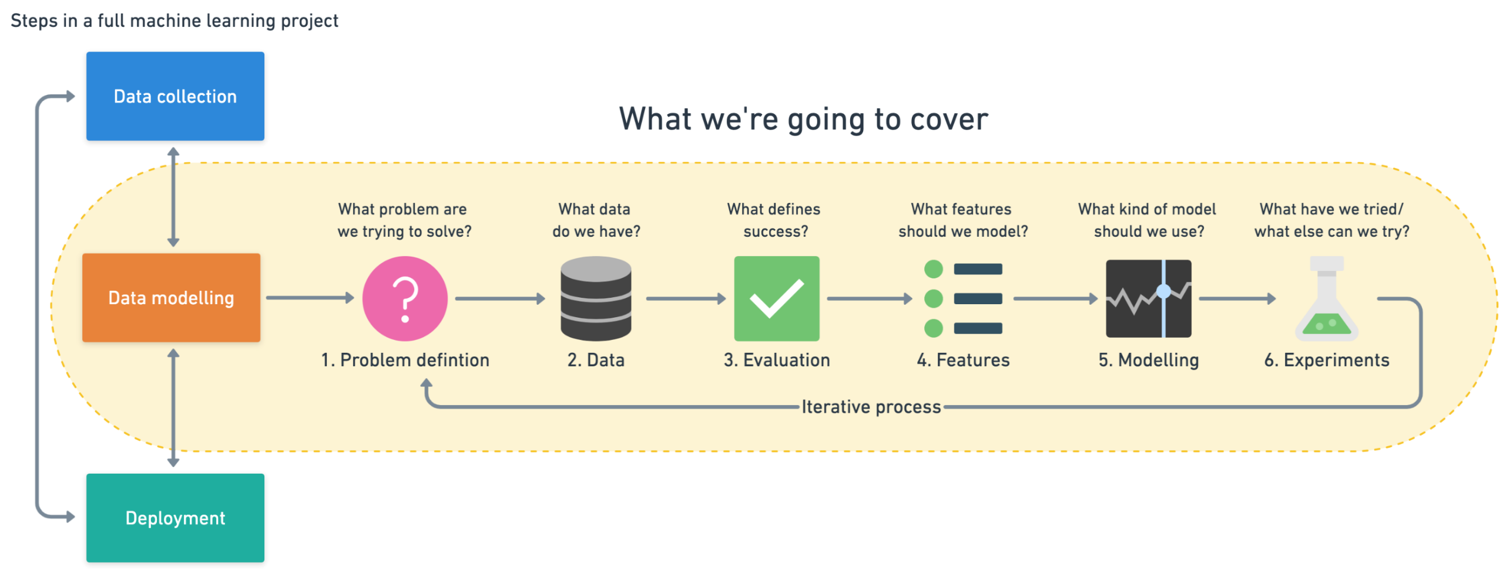
1.2 Khái Niệm ML
Quy trình thực hiện một dự án học máy
By code xplore

Slide 33
1.2 Khái Niệm ML
Quy trình thực hiện một dự án học máy
Định hình bài toán và xem xét bức tranh tổng thể.
Thu thập dữ liệu.
Khám phá dữ liệu để có được thông tin chi tiết.
Chuẩn bị dữ liệu để tạo ra những các dữ liệu đầu vào phù hợp cho các thuật toán Học Máy.
Khám phá các mô hình Học Máy khác nhau và chọn ra những môhình tốt nhất.
Tinh chỉnh các mô hình và kết hợp chúng lại thành một giải pháp hoàn hảo hơn.

Slide 34
1.2 Khái Niệm ML
Quy trình thực hiện một dự án học máy
Bước 1: Định nghĩa vấn đề
Chúng ta đang cố gắng giải quyết vấn đề gì?
- Được giám sát: (Đầu vào & Đầu ra) Dữ liệu + Nhãn → Phân loại, Hồi quy
- Không được giám sát: (Chỉ đầu vào) Dữ liệu → Phân cụm
- Chuyển giao: (Vấn đề của tôi tương tự với những người khác) Đòn bẩy từ các Mô hình ML khác
- Học tăng cường: Hoàn thiện và khen thưởng mô hình học ML bằng cách cập nhật điểm số của ML

Slide 35
1.2 Khái Niệm ML
Quy trình thực hiện một dự án học máy
Bước 2: Dữ liệu
Chúng tôi có loại Dữ liệu nào?
Bước 3: Đánh giá
Chú ý đến những chỉ số nào sẽ giúp ta có ý tưởng về cách đánh giá dự án máy học của mình.
Classification | Regression | Recommendation
Accuracy | Mean Absolute Error (MAE) | Precision at K
Precision | Mean Squared Error (MSE)
Recall | Root Mean Squared Error (RMSE)

Slide 36
1.2 Khái Niệm ML
Quy trình thực hiện một dự án học máy
Bước 4: Tính năng
Dữ liệu của bạn có những tính năng nào và bạn có thể sử dụng tính năng nào để xây dựng mô hình của mình? biến tính năng → mẫu
+ Tính năng số
+ Tính năng phân loại

Slide 37
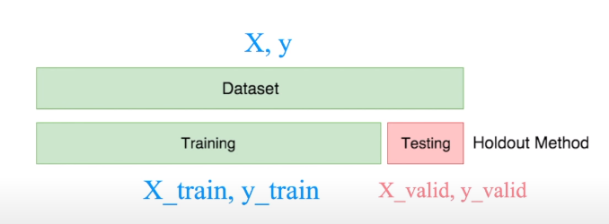
1.2 Khái Niệm ML
Quy trình thực hiện một dự án học máy
Bước 5: Mô hình
- Tách dữ liệu
- Tìm ra các mô hình phù hợp cho các vấn đề
Mục tiêu: Giảm thiểu thời gian giữa các thử nghiệm
+ Bắt đầu với quy mô nhỏ và tăng thêm độ phức tạp
+ Chọn các mô hình ít phức tạp hơn để bắt đầu trước

Slide 38
1.2 Khái Niệm ML
Quy trình thực hiện một dự án học máy
Bước 6: Thử nghiệm
Làm thế nào để cải thiện hoặc những gì có thể làm tốt hơn?

Slide 39
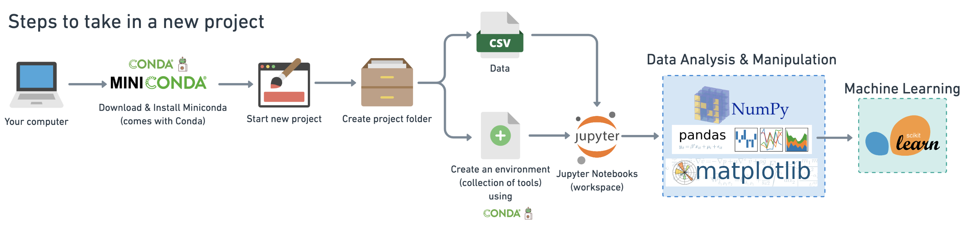
1.2 Khái Niệm ML
Thiết lập Môi trường Dự án
Python 3.1x
Pycharm
By code xplore

Slide 40
1.2 Khái Niệm ML
Các phương pháp đánh giá mô hình
Khi xây dựng một mô hình Machine Learning, cần một phép đánh giá để xem mô hình sử dụng có hiệu quả không và để so sánh khả năng của các mô hình.
Đánh giá mô hình giúp lựa chọn được mô hình phù hợp nhất đối với bài toán. Tuy nhiên để tìm được thước đo đánh giá mô hình phù hợp thì cần phải hiểu về ý nghĩa, bản chất và trường hợp áp dụng của từng thước đo.

Slide 41
1.2 Khái Niệm ML
Phân loại phương pháp đánh giá mô hình
+ Bài toán phân loại (Classification)
+ Bài toán hồi quy (Regression)

Slide 42
1.2 Khái Niệm ML
Phương pháp đánh giá mô hình cho bài toán phân loại (Classification)
Classifcation là một bài toán ứng dụng đa dạng như nhận diện khuôn mặt, phân loại văn bản, phân loại giọng nói, …
Thuật toán tiêu biểu như Support Vector Machine (SVM), Logistic Regression, Decision Trees, Random Forest, XGboost, Neural network …

Slide 43
1.2 Khái Niệm ML
Phương pháp đánh giá mô hình cho bài toán phân loại (Classification)
Đánh giá các mô hình Phân loại, bao gồm các chỉ số:
+ Độ chính xác (Accuracy)
+ Confusion Matrix
+ Precision and Recall
+ F1-score

Slide 44
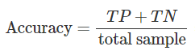
1.2 Khái Niệm ML
Độ chính xác (Accuracy): Là tỷ lệ các trường hợp được dự báo đúng trên tổng số các trường hợp
Trong đó:
- TP (True Positive): Tổng số trường hợp dự báo khớp Positive.
- TN (True Negative): Tổng số trường hợp dự báo khớp Negative.

Slide 45
1.2 Khái Niệm ML
Độ chính xác (Accuracy)
Ví dụ: Dữ liệu dự đoán có
+ 100 ảnh là mèo (dự đoán đúng 90 ảnh cat gọi là True Positive, còn 10 ảnh được dự đoán là non-cat gọi là False Negative),
+ 1000 ảnh không phải là mèo (dự đoán đúng được 940 ảnh là non-cat, được gọi là True Negative, còn 60 ảnh bị dự đoán nhầm sang cat được gọi là False Positive)
Accuracy = [(90 + 940)/(1000+100)]*100 = 93.6%

Slide 46
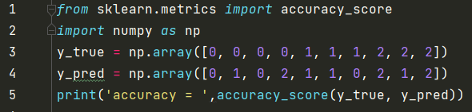
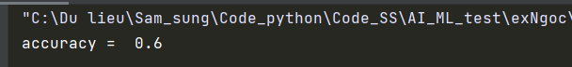
1.2 Khái Niệm ML
Độ chính xác (Accuracy)
Ví dụ:
➔Sử dụng accuracy chỉ cho biết được bao nhiêu phần trăm lượng dữ liệu được phân loại đúng mà không chỉ ra được cụ thể mỗi loại được phân loại như thế nào, lớp nào được phân loại đúng nhiều nhất, và dữ liệu thuộc lớp nào thường bị phân loại nhầm vào lớp khác.

Slide 47
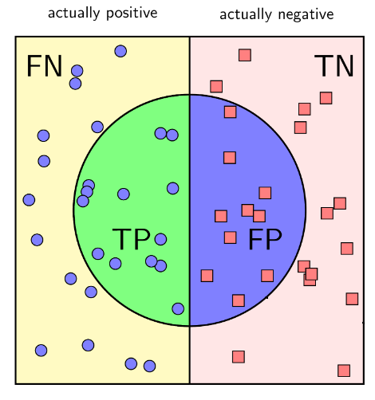
1.2 Khái Niệm ML
Xét bộ dữ liệu
+ True Positive (TP) thể hiện số lớp đúng của Positive ở tập train.
+ False Negative (FN) thể hiện số lớp sai của Positive ở tập train.
+ False Positive (FP) thể hiện số lớp sai của Negative ở tập test.
+True Negative (TN) thể hiện số lớp đúng của Negative ở tập test.

Slide 48
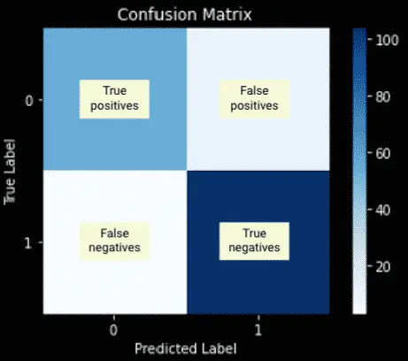
1.2 Khái Niệm ML
Confusion Matrix
Confusion Matrix là một bảng trực quan hóa các nhãn ground- truth so với các dự đoán mô hình.

Slide 49
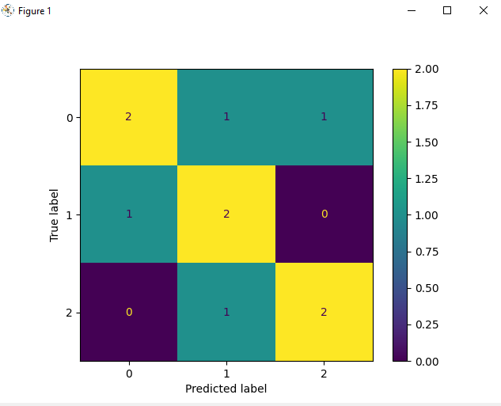
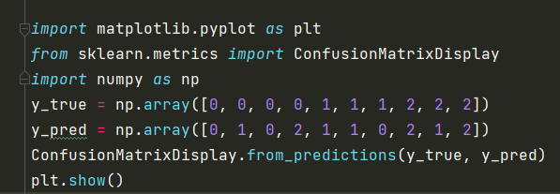
1.2 Khái Niệm ML
Confusion Matrix
Ví dụ:

Slide 50
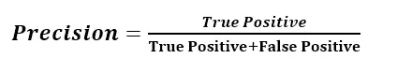
1.2 Khái Niệm ML
Precision: là tỷ lệ giữa các kết quả đúng thực sự và tổng số kết quả đúng được dự đoán
+Precision gần bằng 1 cho thấy mô hình không bỏ sót bất kỳ True Positive nào và có thể phân loại tốt giữa việc dán nhãn đúng và sai.
+ Precision thấp (<0,5) có nghĩa là bộ phân loại có nhiều kết quả false positive. Đây có thể là kết quả của class không cân bằng hoặc siêu tham số mô hình không được hiệu chỉnh.

Slide 51
1.2 Khái Niệm ML
Precision: là tỷ lệ giữa các kết quả đúng thực sự và tổng số kết quả đúng được dự đoán
Ví dụ: Dữ liệu dự đoán có
+ 100 ảnh là mèo (dự đoán đúng 90 ảnh cat gọi là True Positive, còn 10 ảnh được dự đoán là non-cat gọi là False Negative),
+ 1000 ảnh không phải là mèo (dự đoán đúng được 940 ảnh là non-cat, được gọi là True Negative, còn 60 ảnh bị dự đoán nhầm sang cat được gọi là False Positive)
Precision(cat) = 90/(90+60) = 60%
Precision(non-cat) = 940/(940+10) = 98.9%

Slide 52
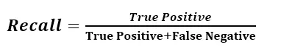
1.2 Khái Niệm ML
Recall: tỷ lệ dự báo chính xác các trường hợp positive trên toàn bộ các mẫu thuộc nhóm positive
+Recall gần 1 cho thấy mô hình không bỏ sót bất kỳ true positive nào và có thể phân loại tốt việc dán nhãn đúng và sai
+ Recall thấp (<0,5) có nghĩa là trình phân loại có số lượng false negative cao. Đây có thể là kết quả của class không cân bằng hoặc siêu tham số mô hình không được hiệu chỉnh.

Slide 53
1.2 Khái Niệm ML
Recall
Vi dụ: Áp dụng vào bài toán Cat/Non-cat, Recall sẽ được tính như sau:
Recall(cat) = 90/(90+10) = 90%
Recall(non-cat) = 940/(940+60) = 94%

Slide 54
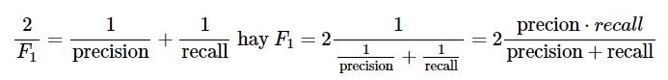
1.2 Khái Niệm ML
F1-score: là giá trị trung bình điều hòa (harmonic mean) của precision và recall
+ F1 cao có nghĩa là có khả năng có precision và recall cao trên phần lớn quyết định.
+ F1 thấp, không rõ vấn đề là gì (precision thấp hay recall thấp?) và liệu mô hình có bị Sai lầm hay không?

Slide 55
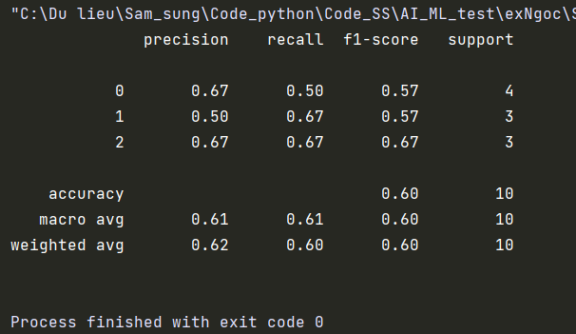
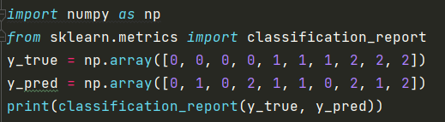
1.2 Khái Niệm ML
F1-score
Ví dụ:

Slide 56
1.2 Khái Niệm ML
Phương pháp đánh giá mô hình cho bài toán hồi quy (Regression)
Đánh giá các mô hình Phân loại, bao gồm các chỉ số:
+ Sai số trung bình tuyệt đối (MAE)
+ Sai số trung bình phương (MSE)

Slide 57
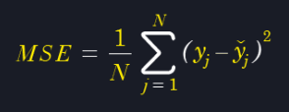
1.2 Khái Niệm ML
Sai số trung bình phương (MSE)
Sai số trung bình phương, hay còn gọi là sai số trung bình bình phương MSE: tính giá trị trung bình của chênh lệch bình phương giữa giá trị mục tiêu và giá trị được mô hình hồi quy dự đoán.
Trong đó:
y_j: giá trị thực
y_hat: giá trị dự đoán từ mô hình hồi quy
N: số lượng dữ liệu

Slide 58
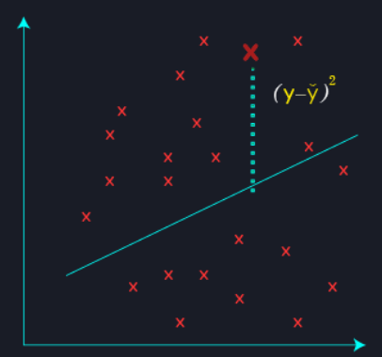
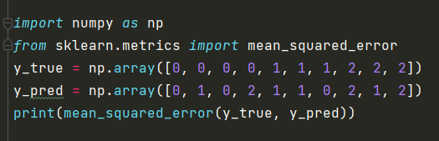
1.2 Khái Niệm ML
Sai số trung bình phương (MSE)
Ví dụ:

Slide 59
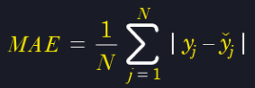
1.2 Khái Niệm ML
Sai số trung bình tuyệt đối (MAE)
Sai số trung bình tuyệt đối là trung bình độ chênh lệch của giá trị thực và giá trị dự báo..
Trong đó:
y_j: giá trị thực
y_hat: giá trị dự đoán từ mô hình hồi quy
N: số lượng dữ liệu

Slide 60
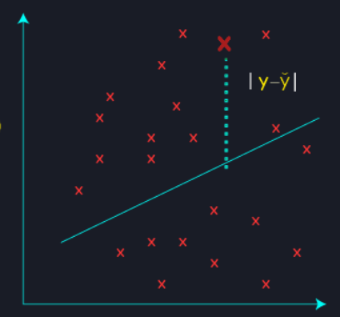
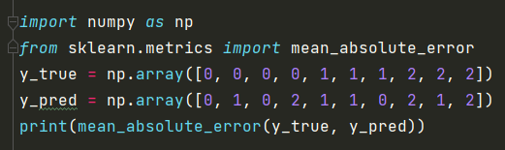
1.2 Khái Niệm ML
Sai số trung bình tuyệt đối (MAE)
Ví dụ:

Slide 61
1.2 Khái Niệm ML
Gradient Descent
Gradient Descent là thuật toán lặp tối ưu (iteractive optimization algorithm) được sử dụng trong machine learning để tìm kết quả tốt nhất (minima of a curve).
Trong đó:
..* Gradient có nghĩa là tỷ lệ của độ nghiêng của đường dốc.
..* Descent là từ viết tắt của decending - nghĩa là giảm.
Tham khảo: https://machinelearningcoban.com/2017/01/12/gradientdescent/

Slide 62
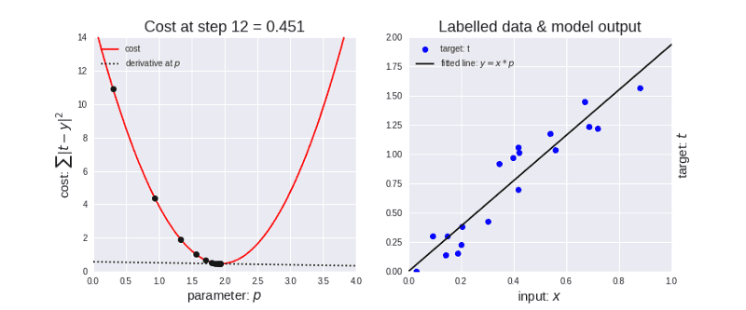
1.2 Khái Niệm ML
Gradient Descent
Hình phía trên bên trái, ban đầu, bước nhảy khá lớn, nghĩa là giá trị cost lớn, và sau một vài lần lặp, điểm chấm đen đi xuống dần, và giá trị cost nhỏ dần theo. Mô hình hội tụ dần dần đến khi cost <= epselon

Slide 63
1.2 Khái Niệm ML
Khái niện Epoch
Một Epoch được tính là khi chúng ta đưa tất cả dữ liệu trong tập train vào neural network 1 lần. Ví dụ: Có10 triệu bức hình trong tập train, cho toàn bộ số hình đó là input của mô hình 3 lần, suy ra đã train được 3 epoch.
Lưu ý: Khi dữ liệu quá lớn, không thể đưa hết mỗi lần tất cả tập dữ liệu vào để huấn luyện được, vì cần một siêu máy tính có lượng RAM và GPU RAM cực lớn để lưu trữ toàn bộ hình ảnh trên, điều này là bất khả thi đối với người dùng bình thường, phòng lab nhỏ. Buộc lòng phải chia nhỏ tập dữ liệu ra, và khái niệm batch hình thành.

Slide 64
1.2 Khái Niệm ML
Khái niện Epoch
Một Epoch được tính là khi đưa tất cả dữ liệu trong tập train vào mạng neural network 1 lần. Ví dụ: Có10 triệu bức hình trong tập train, cho toàn bộ số hình đó là input của mô hình 3 lần, suy ra đã train được 3 epoch.
Lưu ý: Khi dữ liệu quá lớn, không thể đưa hết mỗi lần tất cả tập dữ liệu vào để huấn luyện được, vì cần một siêu máy tính có lượng RAM và GPU RAM cực lớn để lưu trữ toàn bộ hình ảnh trên, điều này là bất khả thi đối với người dùng bình thường, phòng lab nhỏ. Buộc lòng phải chia nhỏ tập dữ liệu ra, và khái niệm batch hình thành.

Slide 65
1.2 Khái Niệm ML
Khái niện Iterations
Iterations là số lượng batchs cần để hoàn thành 1 epoch.
Ví dụ: tập dữ liệu có 20,000 mẫu, batch size là 500, vậy cần 40 lần lặp (iteration) để hoàn thành 1 epoch.

Slide 66
1.2 Khái Niệm ML
Khái niện Batch Size
Batch size là số lượng mẫu dữ liệu trong một lần huấn luyện.
Ví dụ: trong bài toán phân loại chó mèo, chọn batch size =32, nghĩa là 1 lần lặp sẽ cho ngẫu nhiên 32 bức hình chó hoặc mèo chạy lan truyền trong mạng neural network. tiếp theo đưa tiếp 32 hình ngẫu nhiên, không lặp với các hình trước đó, vào mạng, đưa đến khi nào không còn hình nào có thể chovào nữa -> hoàn thành 1 epoch.

Slide 67
1.2 Khái Niệm ML
Khái niện Tính phổ quát trong học máy
Phổ quát (tổng quát) là thước đo đánh giá một mô hình học máy được gọi là tốt hay không. Thể hiện ở vấn đề một mô hình học máy có thể rút ra được những quy luật cho tổng thể từ bộ dữ liệu mẫu không?
Một mô hình có tính phổ quát, khi đó, mô hình sẽ áp dụng tốt với bất kì bộ dữ liệu mới nào.

Slide 68
1.2 Khái Niệm ML
Khái niện Tính phổ quát trong học máy
Phổ quát (tổng quát) là thước đo đánh giá một mô hình học máy được gọi là tốt hay không. Thể hiện ở vấn đề một mô hình học máy có thể rút ra được những quy luật cho tổng thể từ bộ dữ liệu mẫu không?
Một mô hình có tính phổ quát, khi đó, mô hình sẽ áp dụng tốt với bất kì bộ dữ liệu mới nào.

Slide 69
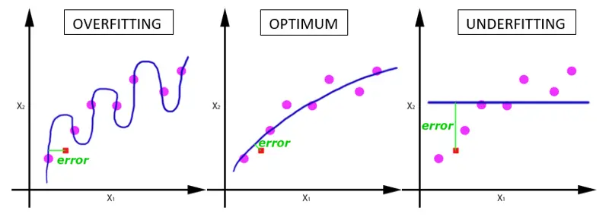
1.2 Khái Niệm ML
Underfitting và Overfitting

Slide 70
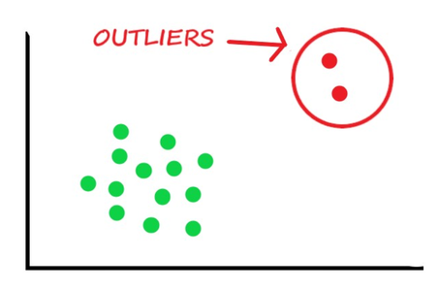
1.2 Khái Niệm ML
Underfitting và Overfitting
+ Outlier: Điểm ngoại lai/dị biệt/nhiễu (outlier/noise) là những điểm dữ liệu có giá trị khác thường so với các điểm dữ liệu khác.

Slide 71
1.2 Khái Niệm ML
Underfitting và Overfitting
+ Outlier: Chia làm 2 loại cơ bản
Global Outlier: là điểm dữ liệu khác hoàn toàn với toàn bộ các điểm dữ liệu khác trong dataset. Ví dụ: Một vài điểm dữ liệu có giá trị thuộc tính tuổi người lớn hơn 200 thì những điểm dữ liệu đó được xem là global outliers.
Contextual Outlier: là điểm dữ liệu khác biệt khi so với một phần dữ liệu trong dataset, nhưng là bình thường khi so với phần dữ liệu khác.
Ví dụ: Doanh số bán hàng của một thương hiệu trong các đợt khuyến mãi có thể tăng đột biến so với ngày thường, nhưng không có sự chênh lệch lớn khi so giữa các đợt khuyến mãi với nhau.

Slide 72
1.2 Khái Niệm ML
Underfitting và Overfitting
+ Bias: là sai số giữa giá trị dự đoán trung bình của mô hình và giá trị thực tế.
High bias: sai số lớn, mô hình đơn giản, tuy nhiên kết quả dự đoán chính xác không cao
Low bias: sai số nhỏ, mô hình phức tạp, kết quả dự đoán tốt

Slide 73
1.2 Khái Niệm ML
Underfitting và Overfitting
+ Variance: là sai số thể hiện mức độ “nhạy cảm” của mô hình với những biến động trong dữ liệu huấn luyện.
Low-variance: mô hình ít biến thiên theo sự thay đổi của dữ liệu huấn luyện High-variance: mô hình biến thiên mạnh, bám sát theo sự thay đổi của dữ liệu huấn luyện Lưu ý: Mô hình có variance cao thường thể hiện rất tốt trên tập dữ liệu huấn luyện, nhưng không cho kết quả khả quan trên tập dữ liệu kiểm thử.

Slide 74
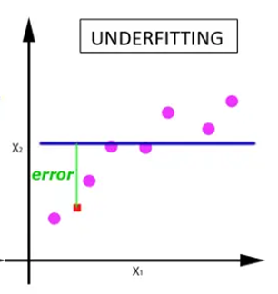
1.2 Khái Niệm ML
Underfitting
Underfitting: là hiện tượng mà mô hình có high bias và low varriance, cho kết quả dự đoán không tốt trên cả tập huấn luyện và tập kiểm thử.
Underfitting thường dễ được phát hiện vì cho kết quả tệ trên tập huấn luyện.

Slide 75
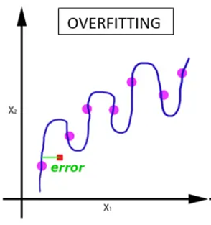
1.2 Khái Niệm ML
Overfitting
Overfitting: là hiện tượng mà mô hình có low bias và high variance, lúc này mô hình trở nên phức tạp, bám sát theo dữ liệu huấn luyện.
Mô hình cho kết quả rất tốt trên dữ liệu đã được học, nhưng cho kết quả tệ trên dữ liệu chưa từng gặp bao giờ. Vấn đề này xảy ra khi mô hình cố gắng fit tất cả các điểm dữ liệu huấn luyện, bao gồm cả nhiễu.

Slide 76
1.2 Khái Niệm ML
Overfitting (Làm thế nào để tránh Overfitting?)
Validation
Làm cách nào để biết được chất lượng của mô hình với unseen data (tức dữ liệu chưa nhìn thấy bao giờ)?
Phương pháp đơn giản nhất là trích từ tập training data ra một tập con nhỏ và thực hiện việc đánh giá mô hình trên tập con nhỏ này. Tập con nhỏ được trích ra từ training set này được gọi là validation set. Lúc này, training set là phần còn lại của training set ban đầu.

Slide 77
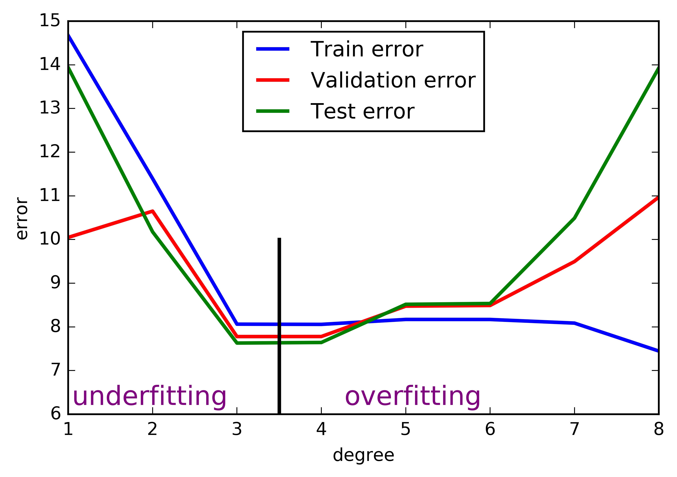
1.2 Khái Niệm ML
Làm thế nào để tránh Overfitting?
Validation
+ Train error được tính trên tập training set mới,
+ validation error được tính trên tập validation.
➔ Tìm mô hình sao cho cả train error và validation error đều nhỏ, qua đó có thể dự đoán được rằng test error cũng nhỏ. Mô hình nào cho validation error nhỏ nhất sẽ là mô hình tốt.
Khi bậc của đa thức tăng lên, train error có xu hướng giảm.đa thức bậc càng cao, dữ liệu càng được fit.

Slide 78
1.2 Khái Niệm ML
Overfitting (Làm thế nào để tránh Overfitting?)
Có hai kỹ thuật quan trọng trong việc đánh giá mô hình học máy và tránh hiện tượng overfitting:
+ Sử dụng tập Validation test
+ Sử dụng kỹ thuật lấy lại mẫu để ước lượng độ chính xác của mô hình

Slide 79
1.2 Khái Niệm ML
Overfitting (Làm thế nào để tránh Overfitting?)
+ Lấy lại mẫu (resampling methods) là kỹ thuật phổ biến hơn. Khi đó, sẽ chia tập dữ liệu thành k tập con. Cách này được gọi là k-fold cross validation. Điều này cho phép thực hiện huấn luyện trên các tập dữ liệu khác nhau k lần, và từ đó, xây dựng ước lượng độ chính xác của mô hình học máy với dữ liệu mới.
Dùng scikitlearn: https://scikit-learn.org/stable/modules/cross_validation.html

Slide 80
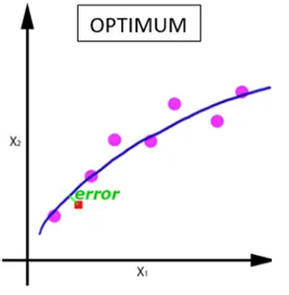
1.2 Khái Niệm ML
Optimum
Optimum: là nằm giữa Underfitting và Overfitting. Mô hình cho ra kết quả hợp lý với cả tập dữ liệu huấn luyện và các tập dữ liệu mới. Đây là mô hình lý tưởng mang được tính tổng quát và khớp được với nhiều dữ liệu mẫu và cả các dữ liệu mới.
Optimum là mục tiêu của mỗi bài toán. Tuy nhiên, trên thực tế, vấn đề này rất khó thực hiện.

Slide 81
1.2 Khái Niệm ML
Loss Function
Loss Function (hàm mất mát) là hàm cho phép xác định mức độ sai khác của kết quả dự đoán so với giá thực thực cần dự đoán.
Nếu mô hình dự đoán sai hiều thì giá trị của loss function sẽ càng lớn và ngược lại nếu nó dự đoán càng đúng thì giá trị của loss function sẽ càng thấp.

Slide 82
1.2 Khái Niệm ML
Loss Function
Ví dụ: mỗi dự đoán mà mô hình đưa ra một giá trị mất mát do dự đoán sai là trị tuyệt đối của hiệu giữa giá trị dự đoán và giá trị thực trong bộ dữ liệu quan sát.
loss =|ypredicted −y|
trong đó ypredicted là giá trị dự đoán của mô hình và
y là giá trị nhãn đúng trong bộ dữ liệu quan sát.
Lấy một số điểm dự đoán ta tính được giá trị mất mát tại một số điểm trong bộ dữ liệu

Slide 83
1.2 Khái Niệm ML
Loss Function
Lấy một số điểm dự đoán ta tính được giá trị mất mát tại một số điểm trong bộ dữ liệu
Giá trị thật y | Giá trị dự báo ypredicted | Giá trị mất mát do dự đoán sai
60 | 60 | 0
70 | 80 | 10
80 | 70 | 10

Slide 84
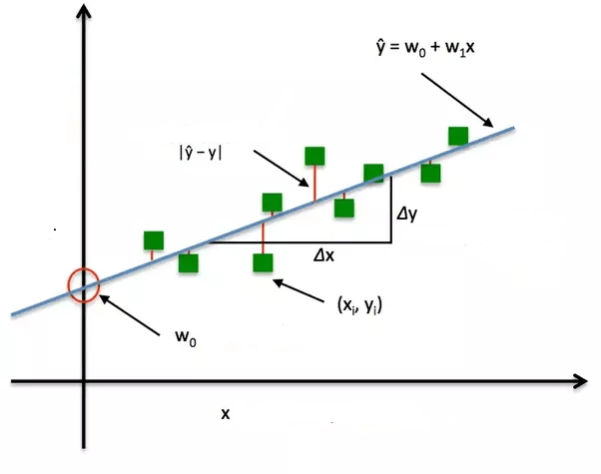
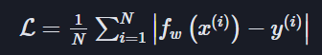
1.2 Khái Niệm ML
Loss Function
Để đánh giá mức độ tốt của mô hình dự đoán, lấy trung bình giá trị mất mát của toàn bộ các điểm trên bộ dữ liệu quan sát.
Điều này giúp xác định được một loss function trên toàn bộ bộ dữ liệu quan sát:

Slide 85
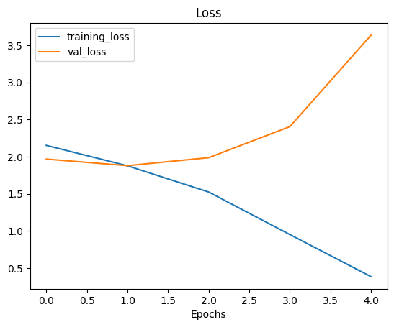
1.2 Khái Niệm ML
Loss Function
loss function được sử dụng trong cả quá trình huấn luyện lẫn quá trình đánh giá mô hình.

Slide 86
1.4 BÀI TẬP：
CÂU 1. Định nghĩa học máy là gì? A. Học Máy là một môn khoa học về cách lập trình máy tính để chúng có thể học từ dữ liệu. B. Học máy là lĩnh vực nghiên cứu nhằm giúp máy tính có khả năng học mà không cần lập trình một cách tường minh. C. Một chương trình máy tính được cho là học từ kinh nghiệm E với tác vụ T và phép đo chất lượng P nào đó, nếu chất lượng của tác vụ T, được đo bởi P, cải thiện theo kinh nghiệm E. D. Cả ba ý trên.

Slide 87
1.4 BÀI TẬP：
CÂU 2. Trong trường hợp nào nên dùng học máy. A. Các quy luật đã rõ ràng, bài toán tường minh, lặp đi lặp lại. B. Bài toán đòi hỏi quá nhiều quy luật, cần thay đổi liên tục. Thuật toán cần thích ứng, học hỏi từ dữ liệu mới. C. A và D. D. Dữ liệu ít, không cần khám phá tri thức từ dữ liệu.

Slide 88
1.4 BÀI TẬP：
CÂU 3. Hai tác vụ học có giám sát phổ biến nhất là gì? A. Phân lớp và hồi quy. B. Phân cụm và giảm chiều dữ liệu. C. Cây quyết định và rừng ngẫu nhiên. D. Hệ khuyến nghị và máy véc tơ hỗ trợ.

Slide 89
1.4 BÀI TẬP：
CÂU 4. Liệt kê một số thuật toán học không giám sát A. Hồi quy tuyến tính, phân lớp, cây quyết định, hệ khuyến nghị. B. Phân cụm và giảm chiều dữ liệu, Rừng ngẫu nhiên.. C. Phân cụm, phát hiện bất thường và tính mới, trực quan hóa, học luật kết hợp. D. Hệ khuyến nghị và máy véc tơ hỗ trợ, trực quan hóa dữ liệu..

Slide 90
1.4 BÀI TẬP：
CÂU 5. Nên sử dụng loại thuật toán Học Máy nào để cho phép rô bốt đi lại trong các địa hình chưa biết? A. Học có giám sát. B. Học tăng cường. C. Học không giám sát. D. Học theo batch.

Slide 91
1.4 BÀI TẬP：
CÂU 6. Những thách thức chính của học máy về mặt dữ liệu là gì? A. Không đủ dữ liệu huấn luyện. B. Dữ liệu không mang tính đại diện. C. Dữ liệu có các đặc trưng không liên quan. D. Cả ba đáp án trên

Slide 92
1.4 BÀI TẬP：
CÂU 7. Quá khớp dữ liệu (overfitting) là gì? A. Sai số trên tập huấn luyện nhỏ nhưng sai số kiểm tra lớn. B. Sai số trên tập kiểm tra nhỏ nhưng sai số trên tập huấn luyện lớn. C. Mô hình hoạt động tốt trên tập kiểm tra nhưng không hoạt động tốt trên tập huấn luyện. D. Mô hình hoạt động tốt trên tập kiểm tra nhưng không hoạt động tốt trên tập kiểm tra chéo.

Slide 93
1.4 BÀI TẬP：
CÂU 8. Tập huấn luyện đã gán nhãn là gì? A. Là tập huấn luyện trong đó đã biết rõ các đặc trưng của dữ liệu. B. Là tập dữ liệu dùng để huấn luyện, trong đó đã bao gồm cả kết quả mong muốn. C. Là tập dữ liệu dùng để huấn luyện, trong đó đã bao gồm hầu hết kết quả mong muốn và một số thì sẽ dự đoán.. D. Là tập dữ liệu dùng để kiểm tra sau khi huấn luyện, dữ liệu được kiểm tra sẽ được gán nhãn dự đoán khi chạy chương trình.

Slide 94
AI-MACHINE LEARNING
1.1 Khái niệm AI
1.2 Khái niệm ML
1.3 Lập trình ML
1.4 Tổng kết

Slide 95

1.3 Lập trình ML
Neural Networks
Mạng neural nhân tạo hay thường gọi ngắn gọn là mạng neural (tiếng Anh là artificial neural network - ANN hay neural network) là một mô hình toán học hay mô hình tính toán được xây dựng dựa trên các mạng neural sinh học. Nó gồm có một nhóm các neural nhân tạo (nút) nối với nhau, và xử lý thông tin bằng cách truyền theo các kết nối và tính giá trị mới tại các nút.

Slide 96
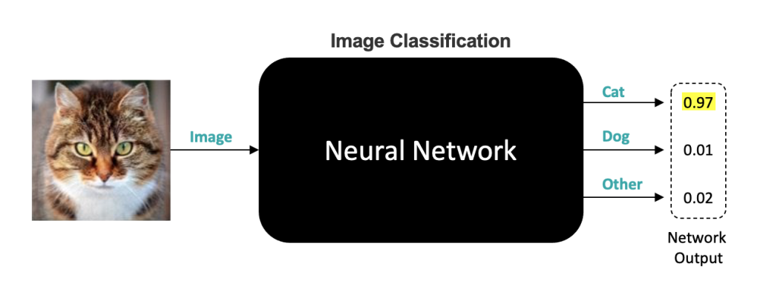
1.3 Lập trình ML
Neural Networks

Slide 97
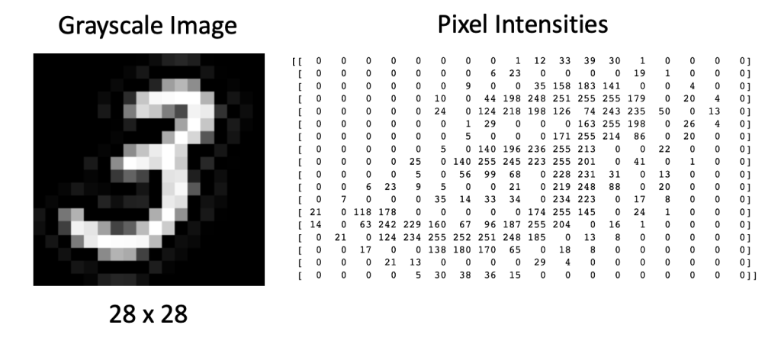
1.3 Lập trình ML
Neural Networks
Đầu vào của mạng lưới thần kinh
Trong bài toán phân loại hình ảnh: đầu vào là một hình ảnh biểu diễn thông tin này dưới dạng giá trị số.
Ví dụ: Hình ảnh thang độ xám được biểu diễn dưới dạng một mảng các giá trị pixel trong đó mỗi giá trị pixel biểu thị cường độ từ màu đen tuyền sang màu trắng tinh khiết.

Slide 98
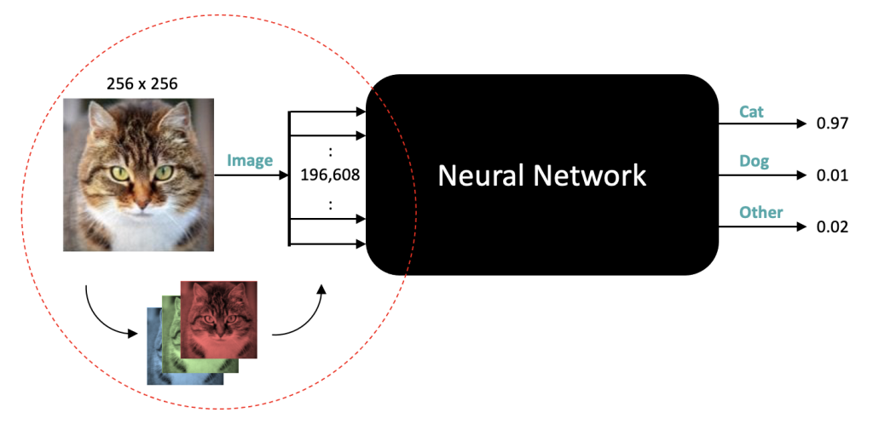
1.3 Lập trình ML
Neural Networks
Đầu vào của mạng lưới thần kinh
Ví dụ: Hình ảnh màu 256 x 256 được biểu thị bằng 196.608 số

Slide 99
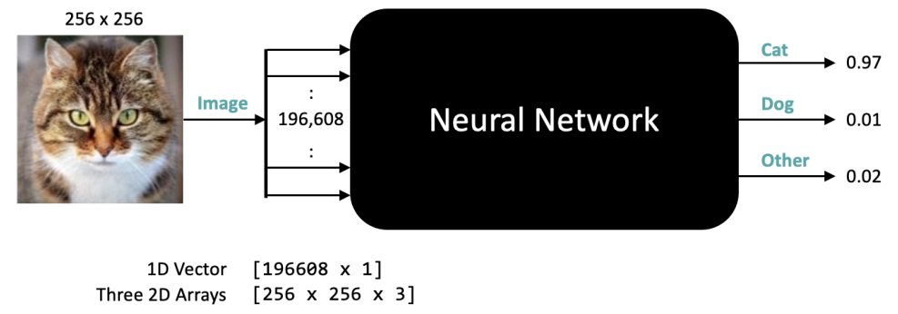
1.3 Lập trình ML
Neural Networks
Đầu vào của mạng lưới thần kinh
Ví dụ: Tùy thuộc vào loại Mạng, dữ liệu có thể được biểu diễn dưới dạng vectơ 1D hoặc ba mảng 2D trong đó mỗi mảng có kích thước 256×256.
Lứu ý: thiết kế mạng cụ thể sẽ mong đợi một kích thước và hình dạng cố định cho dữ liệu.

Slide 100
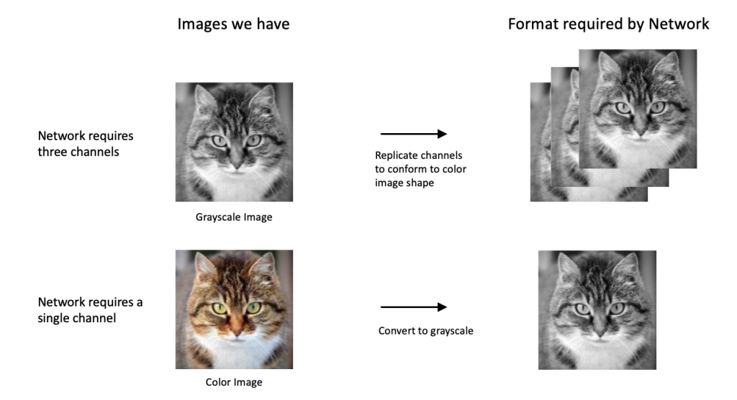
1.3 Lập trình ML
Neural Networks
Đầu vào của mạng lưới thần kinh
Ví dụ: biến đổi hình ảnh đầu vào bằng cách thay đổi kích thước hoặc cắt xén hình ảnh theo kích thước dự kiến

Slide 101
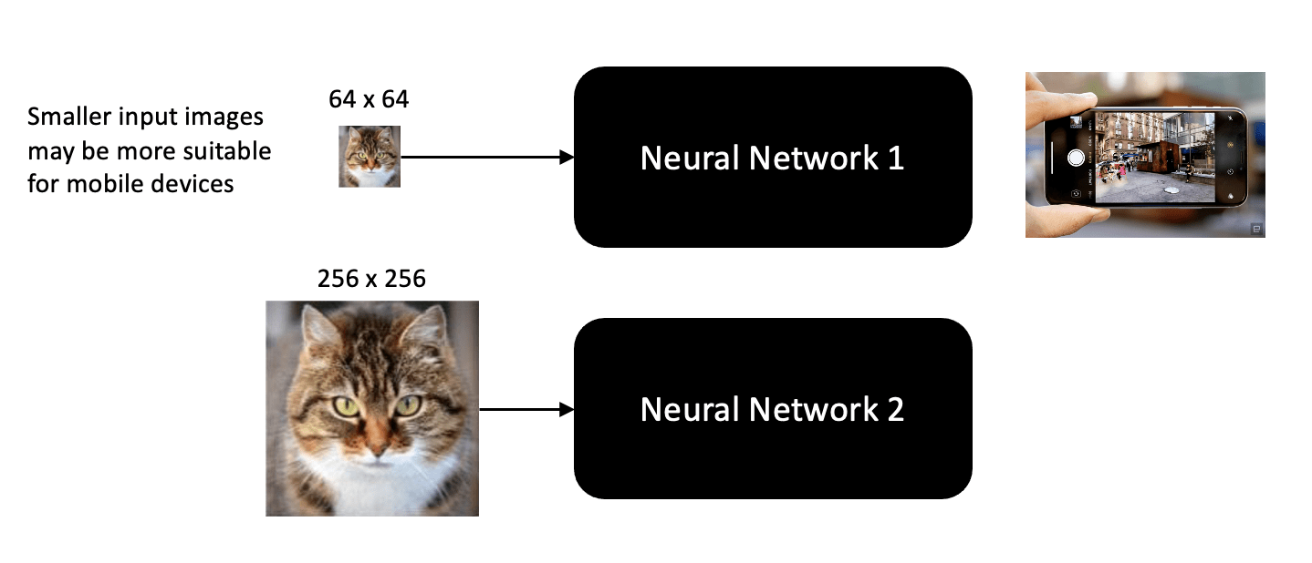
1.3 Lập trình ML
Neural Networks
Đầu vào của mạng lưới thần kinh
Ví dụ: tùy thuộc vào ứng dụng các mạng được thiết kế cho thiết bị di động thường yêu cầu hình ảnh đầu vào nhỏ do tài nguyên hạn chế

Slide 102
1.3 Lập trình ML
Neural Networks
Đầu ra của mạng lưới thần kinh
Trong bài toán phân loại hình ảnh: đầu vào là một hình ảnh và đầu ra là một giá trị số cho từng loại trong số ba loại có thể. Kết quả đầu ra từ mạng là ba giá trị số (không phải bản thân các nhãn).

Slide 103
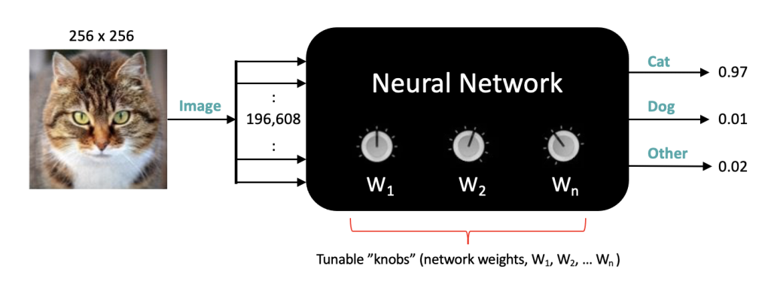
1.3 Lập trình ML
Neural Networks
Đào tạo Mạng thần kinh có nghĩa là gì? là cài đặt các trọng số có thể điều chỉnh được

Slide 104
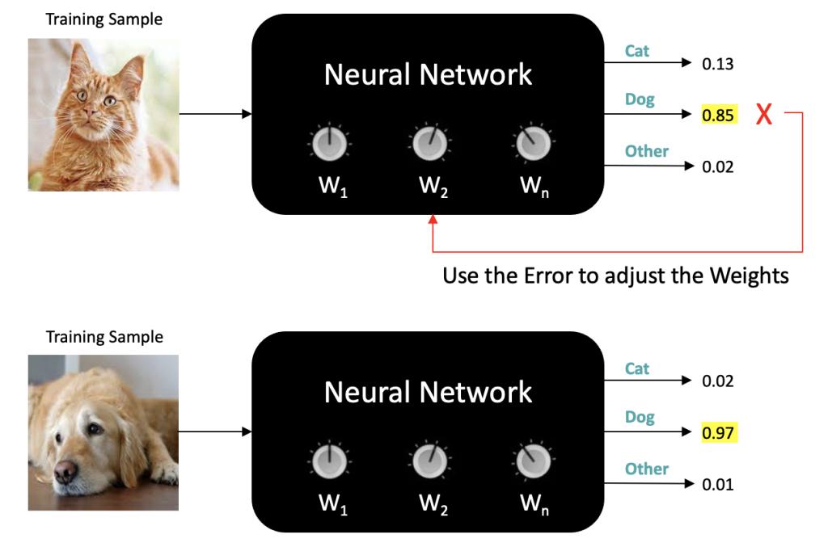
1.3 Lập trình ML
Neural Networks
Đào tạo Mạng thần kinh có nghĩa là gì?
Nếu mạng đưa ra dự đoán không chính xác, sẽ phải tính toán lỗi liên quan đến dự đoán không chính xác và lỗi đó được sử dụng để điều chỉnh các trọng số trong mạng để cải thiện độ chính xác của các dự đoán tiếp theo.

Slide 105
1.3 Lập trình ML
Convolutional Neural Network - CNN (Mạng thần kinh tích chập)
Giới thiệu tích chập
Tích chập là một khái niệm trong xử lý tín hiệu số nhằm biến đổi thông tin đầu vào thông qua một phép tích chập với bộ lọc để trả về đầu ra là một tín hiệu mới.
Tín hiệu mới sẽ làm giảm những đặc trưng mà bộ lọc không quan tâm và chỉ giữ những đặc trưng chính.

Slide 106
1.3 Lập trình ML
Convolutional Neural Network - CNN (Mạng thần kinh tích chập)
Mạng thần kinh tích chập
Mạng thần kinh tích chập (CNN) được phát triển để xử lý dữ liệu hình ảnh hiệu quả hơn.
Mạng sử dụng các phép toán tích chập để trích xuất các tính năng từ hình ảnh. Đây là một tính năng chính của các lớp tích chập, được gọi là chia sẻ tham số, trong đó các trọng số giống nhau được sử dụng để xử lý các phần khác nhau của hình ảnh đầu vào.
Điều này cho phép phát hiện các mẫu tính năng không thay đổi khi bộ lọc di chuyển trên hình ảnh. Cách tiếp cận này cải thiện hiệu quả của mô hình bằng cách giảm đáng kể tổng số tham số có thể đào tạo so với các lớp được kết nối đầy đủ.

Slide 107
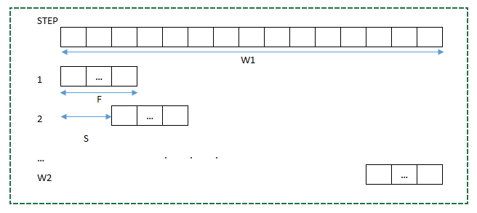
1.3 Lập trình ML
Convolutional Neural Network - CNN (Mạng thần kinh tích chập)
Mạng thần kinh tích chập
Trong một mạng nơ ron tích chập dựa vào kích thước ma trận đầu vào (W1,H1), kích thước bộ lọc (F,F) và bước nhảy S để xác định kích thước ma trận đầu ra (W2,H2).

Slide 108
1.3 Lập trình ML
Convolutional Neural Network - CNN (Mạng thần kinh tích chập)
Các Thuật ngữ Mạng thần kinh tích chập
+ Đơn vị (Unit): Là giá trị của một điểm nằm trên ma trận khối ở mỗi tầng của mạng CNN.
+ Vùng nhận thức (Receptive Field): Là một vùng ảnh trên khối ma trận đầu vào mà bộ lọc sẽ nhân tích chập để ánh xạ tới một đơn vị trên layer tiếp theo.
+ Vùng địa phương (Local region): Là một vùng ảnh cụ thể nằm trên khối ma trận ở các tầng (layer) của mạng CNN.
+ Bản đồ đặc trưng (Feature Map): Là ma trận đầu ra khi áp dụng phép tích chập giữa bộ lọc với các vùng nhận thức theo phương di chuyển từ trái qua phải và từ trên xuống dưới.
+ Bản đồ kích hoạt (Activation Map): Là output của bản đồ đặc trưng CNN khi áp dụng thêm hàm activation để tạo tính phi tuyến.

Slide 109
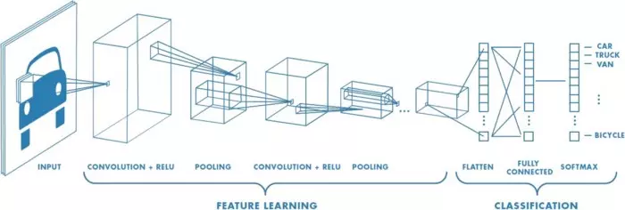
1.3 Lập trình ML
Convolutional Neural Network - CNN
Kiến trúc chung của mạng thần kinh tích chập

Slide 110
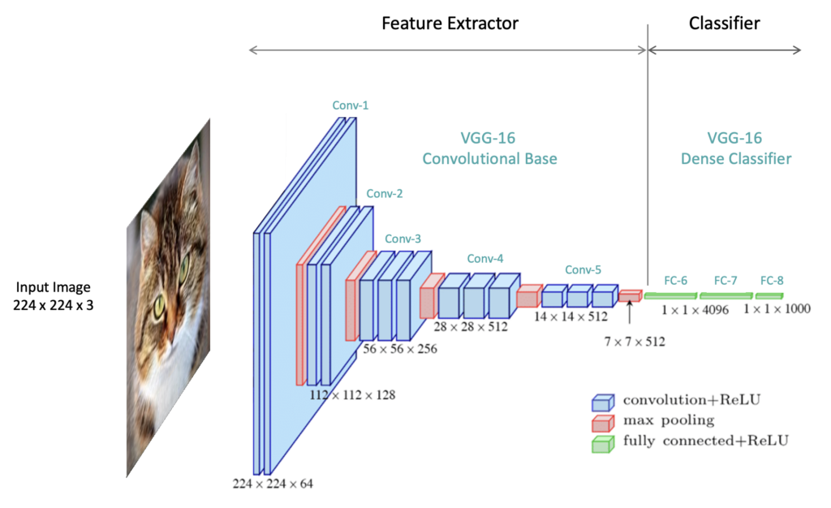
1.3 Lập trình ML
Convolutional Neural Network - CNN
Kiến trúc chung của mạng thần kinh tích chập

Slide 111
1.3 Lập trình ML
Kiến trúc chung của mạng thần kinh tích chập
Mỗi một tầng tích chập sẽ bao gồm nhiều đơn vị mà kết quả ở mỗi đơn vị là một phép biến đổi tích chập từ layer trước đó thông qua phép nhân tích chập với bộ lọc.
INPUT -> [[CONV -> RELU]*N -> POOL?]*M -> [FC -> RELU]*K -> FC
INPUT: Tầng đầu vào
CONV: Tầng tích chập
RELU: Tầng kích hoạt. Thông qua hàm kích hoạt (activation function), thường là ReLU hoặc LeakyReLU để kích hoạt phi tuyến
POOL: Tầng tổng hợp, thông thường là Max pooling hoặc có thể là Average pooling dùng để giảm chiều của ma trận đầu vào.
FC: Tầng kết nối hoàn toàn. Thông thường tầng này nằm ở sau cùng và kết nối với các đơn vị đại diện cho nhóm phân loại.

Slide 112
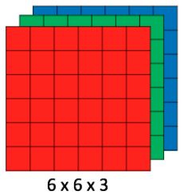
1.3 Lập trình ML
Kiến trúc chung của mạng thần kinh tích chập
1. INPUT: Tầng đầu vào
Lấy 1 hình ảnh đầu vào, xử lý và phân loại Máy tính coi hình ảnh đầu vào là 1 mảng pixel và nó phụ thuộc vào độ phân giải của hình ảnh H x W x D (H: Chiều cao, W: Chiều rộng, D: Độ sâu)

Slide 113
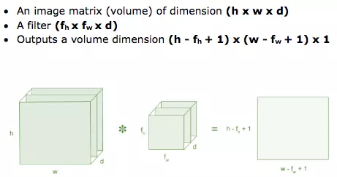
1.3 Lập trình ML
Kiến trúc chung của mạng thần kinh tích chập
2. Lớp tích chập- Convolution Layer: Tầng tích chập (CONV) sử dụng các bộ lọc để thực hiện phép tích chập khi đưa chúng đi qua đầu vào I theo các chiều của nó. Các siêu tham số của các bộ lọc này bao gồm kích thước bộ lọc F và độ trượt (stride) S. Kết quả đầu ra O được gọi là feature map hay activation map.

Slide 114


1.3 Lập trình ML
Kiến trúc chung của mạng thần kinh tích chập
2. Lớp tích chập- Convolution Layer:
Tính kết nối trượt: mạng nơron tích chập không kết nối tới toàn bộ hình ảnh mà chỉ kết nối tới từng vùng địa phương (local region) hoặc vùng nhận thức (receptive field) có kích thước bằng kích thước bộ lọc của hình ảnh đó.
Các bộ lọc sẽ trượt theo chiều của ảnh từ trái qua phải và từ trên xuống dưới đồng thời tính toán các giá trị tích chập và điền vào bản đồ kích hoạt (activation map) hoặc bản đồ đặc trưng (feature map).

Slide 115


1.3 Lập trình ML
Kiến trúc chung của mạng thần kinh tích chập
2. Lớp tích chập- Convolution Layer:
+ 1 filter, 2 filter và n filter

Slide 116

1.3 Lập trình ML
Kiến trúc chung của mạng thần kinh tích chập
2. Lớp tích chập- Convolution Layer:
+ 1 filter, 2 filter và n filter

Slide 117


1.3 Lập trình ML
Kiến trúc chung của mạng thần kinh tích chập
2. Lớp tích chập- Convolution Layer:
+ Điều chỉnh các siêu tham số cho lớp tích chập 1. Padding: Đệm bảo tồn dữ liệu ở các đường viền của bản đồ kích hoạt (activation map) , dẫn đến hiệu suất tốt hơn và nó có thể giúp duy trì kích thước không gian của đầu vào.
Ví dụ: "valid"có nghĩa là không có đệm. "same"dẫn đến việc đệm các số 0 cách đều nhau sang trái/phải hoặc lên/xuống của đầu vào. Khi padding="same" và strides=1, đầu ra có cùng kích thước với đầu vào.

Slide 118

1.3 Lập trình ML
Kiến trúc chung của mạng thần kinh tích chập
2. Lớp tích chập- Convolution Layer:
+ Điều chỉnh các siêu tham số cho lớp tích chập
2. Kernel size: Một bộ lọc kích thước F×F áp dụng lên đầu vào chứa C kênh (channels) thì có kích thước tổng kể là F×F×C thực hiện phép tích chập trên đầu vào kích thước I×I×C và cho ra một feature map (hay còn gọi là activation map) có kích thước O×O×1.

Slide 119

1.3 Lập trình ML
Kiến trúc chung của mạng thần kinh tích chập
2. Lớp tích chập- Convolution Layer:
+ Điều chỉnh các siêu tham số cho lớp tích chập
3. Stride: độ trượt S ký hiệu số pixel mà cửa sổ sẽ di chuyển sau mỗi lần thực hiện phép tính.

Slide 120



1.3 Lập trình ML
Kiến trúc chung của mạng thần kinh tích chập
3. Tầng kích hoạt (Activation Functions)
1. Rectified Linear Unit (ReLU): là một hàm kích hoạt g được sử dụng trên tất cả các thành phần. Mục đích của nó là tăng tính phi tuyến tính cho mạng.

Slide 121


1.3 Lập trình ML
Kiến trúc chung của mạng thần kinh tích chập
3. Tầng kích hoạt (Activation Functions)
1. Softmax: Bước softmax có thể được coi là một hàm logistic tổng quát lấy đầu vào là một vector chứa các giá trị x∈R^n và cho ra là một vector gồm các xác suất p∈R^n thông qua một hàm softmax ở cuối kiến trúc.

Slide 122

1.3 Lập trình ML
Kiến trúc chung của mạng thần kinh tích chập
Ví dụ:

Slide 123

1.3 Lập trình ML
Kiến trúc chung của mạng thần kinh tích chập
4. Tầng tổng hợp - Pooling (POOL)
Tầng pooling (POOL) là một phép giảm mẫu (downsampling), thường được sử dụng sau tầng tích chập, giúp tăng tính bất biến không gian. Cụ thể, max pooling và average pooling là những dạng pooling đặc biệt, mà tương ứng là trong đó giá trị lớn nhất và giá trị trung bình được lấy.

Slide 124


1.3 Lập trình ML
Kiến trúc chung của mạng thần kinh tích chập
4. Tầng tổng hợp - Pooling (POOL)
Ví dụ:

Slide 125
1.3 Lập trình ML
Kiến trúc chung của mạng thần kinh tích chập
4. Tầng tổng hợp - Pooling (POOL)
Ví dụ:

Slide 126

1.3 Lập trình ML
Kiến trúc chung của mạng thần kinh tích chập
Tổng hợp chi tiết 1 khối tích châp

Slide 127
1.3 Lập trình ML
Kiến trúc chung của mạng thần kinh tích chập
4. Tầng tổng hợp - Pooling (POOL)
Ví dụ:

Slide 128

1.3 Lập trình ML
Kiến trúc chung của mạng thần kinh tích chập
5. Fully Connected (FC):
Tầng kết nối đầy đủ (FC) nhận đầu vào là các dữ liệu đã được làm phẳng, mà mỗi đầu vào đó được kết nối đến tất cả neuron.
Trong mô hình mạng CNNs, các tầng kết nối đầy đủ thường được tìm thấy ở cuối mạng và được dùng để tối ưu hóa mục tiêu của ví dụ như độ chính xác của lớp.

Slide 129

1.3 Lập trình ML
Kiến trúc chung của mạng thần kinh tích chập
5. Fully Connected (FC):

Slide 130


1.3 Lập trình ML
Kiến trúc chung của mạng thần kinh tích chập
6. Ví dụ
Sequential API: tạo mô hình từng lớp theo kiểu tuần tự

Slide 131

1.3 Lập trình ML
Keras model với TensorFlow 2.x
TensorFlow là gì?
TensorFlow là một thư viện máy học mã nguồn mở để xử lý trước dữ liệu, lập mô hình dữ liệu và cung cấp các mô hình.
Tensors giống như mảng NumPy

Slide 132
1.3 Lập trình ML
Lập trình ứng dụng phân loại ảnh
Lấy một tập dữ liệu để làm việc
Một ví dụ mẫu (những gì đang hướng tới)
Các bước lập mô hình phân loại ảnh nhị phân với CNN
1. Lấy dữ liệu
2. Tiền xử lý dữ liệu cho mô hình
3. Tạo mô hình CNN (bắt đầu với đường cơ sở)
4. Chạy một mô hình (làm cho nó tìm thấy các mẫu trong dữ liệu của chúng tôi)
5. Đánh giá một mô hình
6. Cải thiện một mô hình (Điều chỉnh thông số mô hình)
7. Đưa ra dự đoán với một mô hình được đào tạo

Slide 133


1.3 Lập trình ML
Lập trình ứng dụng phân loại ảnh (nhị phân)
Lấy một tập dữ liệu để làm việc

Slide 134


1.3 Lập trình ML
Lập trình ứng dụng phân loại ảnh (nhị phân)
Lấy một tập dữ liệu để làm việc
Liệt kê số lượng ảnh

Slide 135


1.3 Lập trình ML
Lập trình ứng dụng phân loại ảnh (nhị phân)
Lấy một tập dữ liệu để làm việc
Một cách khác để biết có bao nhiêu hình ảnh trong một tệp

Slide 136


1.3 Lập trình ML
Lập trình ứng dụng phân loại ảnh (nhị phân)
Lấy một tập dữ liệu để làm việc
Lấy tên lớp

Slide 137

1.3 Lập trình ML
Lập trình ứng dụng phân loại ảnh (nhị phân)
Lấy một tập dữ liệu để làm việc
Trực quan hóa dữ liệu

Slide 138

1.3 Lập trình ML
Lập trình ứng dụng phân loại ảnh (nhị phân)
Lấy một tập dữ liệu để làm việc
Hình ảnh máy tính nhìn thấy

Slide 139


1.3 Lập trình ML
Lập trình ứng dụng phân loại ảnh (nhị phân)
Lấy một tập dữ liệu để làm việc
Nhiều mô hình máy học, bao gồm cả mạng thần kinh thích các giá trị mà chúng làm việc nằm trong khoảng từ 0 đến 1.
Một trong những bước tiền xử lý phổ biến nhất để làm việc với hình ảnh là chia tỷ lệ ( cũng được gọi là chuẩn hóa ) các giá trị pixel của chúng bằng cách chia các mảng hình ảnh cho 255.

Slide 140
1.3 Lập trình ML
Lập trình ứng dụng phân loại ảnh (nhị phân)
Lấy một tập dữ liệu để làm việc
Nhiều mô hình máy học, bao gồm cả mạng thần kinh thích các giá trị mà chúng làm việc nằm trong khoảng từ 0 đến 1.
Một trong những bước tiền xử lý phổ biến nhất để làm việc với hình ảnh là chia tỷ lệ ( cũng được gọi là chuẩn hóa ) các giá trị pixel của chúng bằng cách chia các mảng hình ảnh cho 255.

Slide 141


1.3 Lập trình ML
Lập trình ứng dụng phân loại ảnh
Một ví dụ mẫu (những gì đang hướng tới)
Sử dụng mô hình TinyVGG

Slide 142

1.3 Lập trình ML
Lập trình ứng dụng phân loại ảnh
Một ví dụ mẫu (những gì đang hướng tới)
Sử dụng mô hình TinyVGG

Slide 143


1.3 Lập trình ML
Lập trình ứng dụng phân loại ảnh
Một ví dụ mẫu (những gì đang hướng tới)
Kiểm tra các lớp trong mô hình

Slide 144



1.3 Lập trình ML
Lập trình ứng dụng phân loại ảnh
Không sử dụng mô hình tích chập

Slide 145



1.3 Lập trình ML
Lập trình ứng dụng phân loại ảnh
Không sử dụng mô hình tích chập
Làm thế nào để tăng số lượng các lớp?
tăng số lượng tế bào thần kinh trong mỗi lớp?
Cụ thể hơn, sẽ tăng số lượng tế bào thần kinh (còn gọi là đơn vị ẩn) trong mỗi lớp dày đặc từ 4 lên 100 và thêm một lớp bổ sung.

Slide 146
1.3 Lập trình ML
Lập trình ứng dụng phân loại ảnh
Các bước lập mô hình phân loại ảnh nhị phân với CNN
1. Lấy dữ liệu
2. Tiền xử lý dữ liệu cho mô hình
3. Tạo mô hình CNN (bắt đầu với đường cơ sở)
4. Chạy một mô hình (làm cho nó tìm thấy các mẫu trong dữ liệu của chúng tôi)
5. Đánh giá một mô hình
6. Cải thiện một mô hình (Điều chỉnh thông số mô hình)
7. Đưa ra dự đoán với một mô hình được đào tạo

Slide 147
1.3 Lập trình ML
Lập trình ứng dụng phân loại ảnh
Các bước lập mô hình phân loại ảnh nhiều lớp với CNN
1. Lấy dữ liệu
2. Tiền xử lý dữ liệu cho mô hình
3. Tạo mô hình CNN (bắt đầu với đường cơ sở)
4. Chạy một mô hình (làm cho nó tìm thấy các mẫu trong dữ liệu của chúng tôi)
5. Đánh giá một mô hình
6. Cải thiện một mô hình (Điều chỉnh thông số mô hình)
7. Đưa ra dự đoán với một mô hình được đào tạo

Slide 148

1.3 Lập trình ML
Lưu và tải mô hình

Slide 149


1.3 Lập trình ML
Lập trình ứng dụng phân loại ảnh
Ví dụ triển khai mô hình

Slide 150

1.3 Lập trình ML
Lập trình ứng dụng phân loại ảnh
Ví dụ triển khai mô hình

Slide 151
AI-MACHINE LEARNING
1.1 Khái niệm AI
1.2 Khái niệm ML
1.3 Lập trình ML
1.4 Tổng kết

Slide 152
1.4 Tổng kết

Slide 153

THANKS!

